Slide 1
Практикум _01
Матрицы и схема графа

Slide 2
Заполнить случайным образом матрицу смежности неориентированного графа.
Заполнить соответствующую матрицу инциденций и вектор степеней вершин
Построить схему созданного графа.
Проект создать в среде Delphi или Visual Studio (C++/ C#)

Slide 3
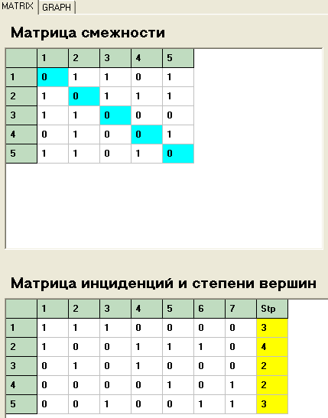
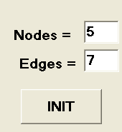
~Результат работы
МАТРИЦЫ
ПАРАМЕТРЫ

Slide 4
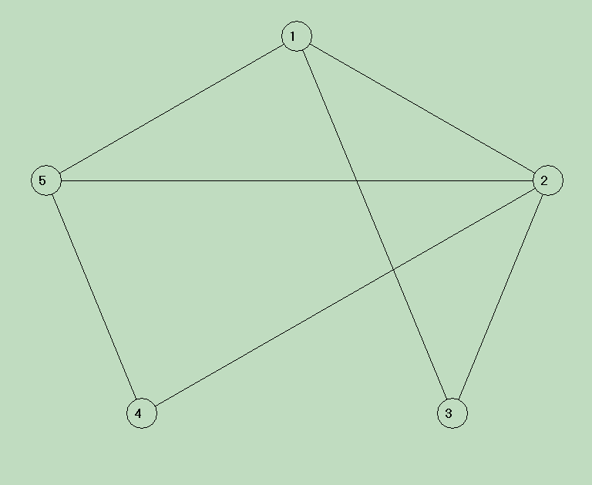
СХЕМА ГРАФА

Slide 5
The End

